Slide 1
المحاضرة الثانية
مدخل فى التدريب الرياضي
أستاذ مساعد بقسم التدريب الرياضي وعلوم – كلية التربية الرياضية
جامعة بنها

Slide 2

التقسيمات المختلفة لمستويات شدة المثير

Slide 3
مستويات شدة المثير :
شدة قليلة: من (30 : 50% ) من الحد الأقصى لمستوى اللاعب
شدة أقل من المتوسط: من ( 50 :70% ) من الحد الأقصى لمستوى اللاعب
شدة متوسطة: من (70 :80%) من الحد الأقصى لمستوى اللاعب
شدة أقل من الأقصى: من (80 :90 % ) من الحد الأقصى لمستوى اللاعب
شدة قصوى : من (90 :100 % ) من الحد الأقصى لمستوى اللاعب.

Slide 4
رآى اخر لتقسيمات شدة المثير :
شده قليله : من (70 : 75 % ) من الحد الأقصى لمستوى اللاعب.
شده متوسطة : من (76 : 85% ) من الحد الأقصى لمستوى اللاعب
شده عالية : من (86 :92% ) من الحد الأقصى لمستوى اللاعب.
شده أقل من القصوى: من (93 : 97% ) من الحد الأقصى لمستوى اللاعب.
شده قصوى: من ( 98 : 100% ) من الحد الأقصى لمستوى اللاعب

Slide 5
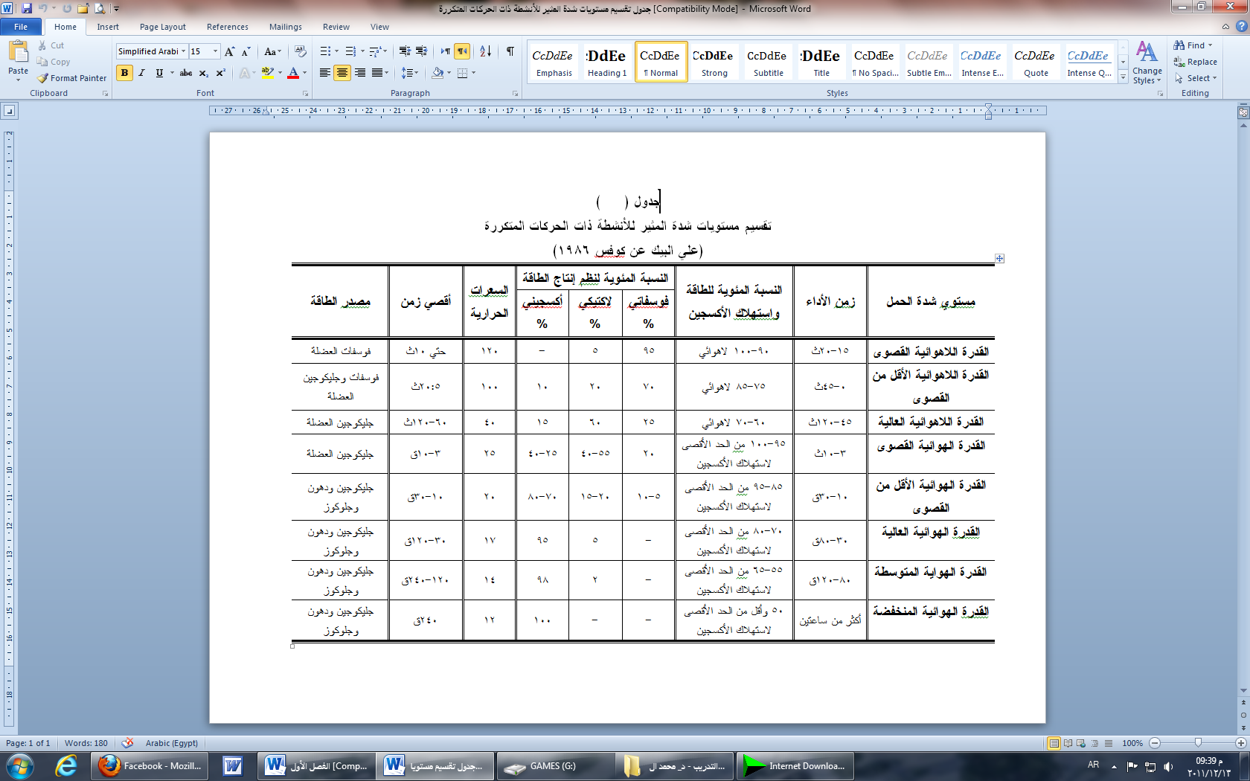

Slide 6
تحديد (تقنين) شدة المثير
بالنسبة لتدريبات المقاومة
تحديد اوزان طبقا لوزن الجسم
1 R M
بالنسبة لتدريبات السرعة والتحمل
النسب المئوية المقلوبة للزمن
النسب المئوية لتجزئة الزمن
5 R M
استخدام معدل ضربات القلب
سرعة خطو التمرين
طريقة تقديرات الجهد الملحوظ

Slide 7
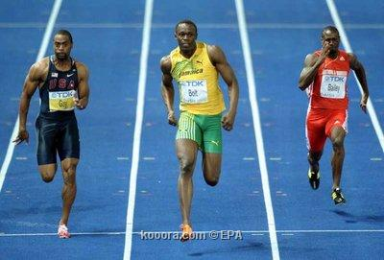
حجم الحمل ( المثير )

Slide 8
يتكون حجم الحمل من
حجم الحمل
فترة دوام المثير
مسافة دوام المثير
زمن دوام المثير
تكرار المثير

Slide 9
كثافة الحمل
يقصد بها العلاقة الزمنية بين فترات الراحة والحمل في وحدة التدريب أو في مجموعة التمرينات .
ولها وظيفتين في عملية التكيف.
الأولي : تهدف فترة الراحة إلي التخلص من التعب "راحة كاملة".
الثانية : تهدف إلي حدوث إجراءات التكيف أثناء فترة الراحة الإيجابية.
وعلي ذلك نجد أن شدة المثير وفترة استمرار المثير تتحكمان في قيمة كثافة المثير

Slide 10
فترات الراحة البينية
هى الفترة الزمنية التي يقضيها الرياضي بين حملين" وعلي ذلك يمكن تقسيم فترات الراحة البينية إلى نوعين
طبقاً لأسلوب التنفيذ يمكن أن تنقسم إلي :
الراحة السلبية
الرقود
بدون عمل
الراحة الأيجابية
المشى
الجرى الخفيف

Slide 11
درجات حمل التدريب
نظراً لوجود درجات مختلفة من الشدة عند أداء أي تمرين بدني بناء علي درجة تركيز أداؤه أو مقدار الانجاز الفعلي ، فقد تم وضع درجات لشدة الحمل للمساهمة فى تخطيط وتقييم العملية التدريبية فى الأنشطة الرياضية المختلفة وقد تم تحديد درجات شدة الحمل بناءاً علي أقصي مقدرة للفرد فى أداء تمرين ما .

Slide 12
درجات حمل التدريب
الضعيف
الاقصى
الاقل من الاقصى
المتوسط
البسيط

Slide 13
التحكم فى مستويات ودرجات حمل التدريب
التغير فى الشدة
التغير فى سرعة الاداء
التغير فى درجة المقاومة
التغير فى الحجم
التغير فى زمن اداء التمرين الواحد
التغير فى عدد مرات التكرار
التغير فى الراحة
التغير فى زمنها
التغير فى نوعها
التغير فى صعوبة الاداء
التغير فى العوائق المطلوب التغلب عليها

Slide 14
ارشادات تراعى عند ضبط وحجم التدريب
التدرج عند زيادة اى مكون من مكونات الحمل
التغير فى مكون واحد وتثبيت المكونات الاخرى
يفضل الزيادة تكون فى حجم الحمل
مراعاة ان ترتبط زيادة الشدة بزيادة الراحة
يفضل مع الناشئين البدء بزيادة الحجم قبل البدء بزيادة الشدة والكثافة

Slide 15
نقطة إستفسار

